Slide 1
Szkolny Konkurs na graficzny projekt kartki bożonarodzeniowej
Wyniki
grudzień 2023

Slide 2
Klasy I - III

Slide 3
I miejsce
Franciszek Kubica kl. 3b

Slide 4
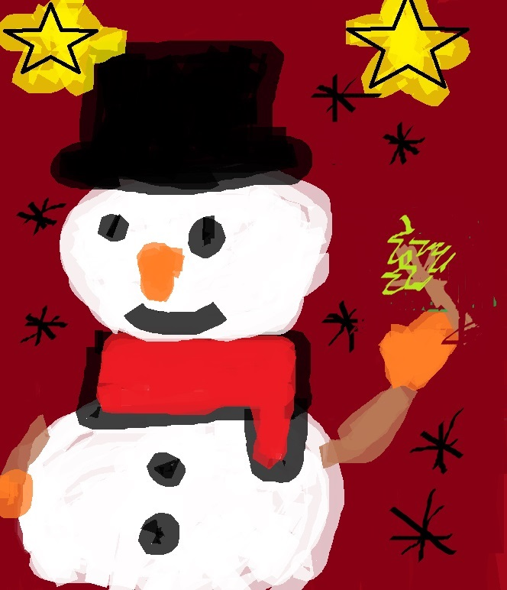

Slide 5
II miejsce
Igor Połomski kl. 3b

Slide 6
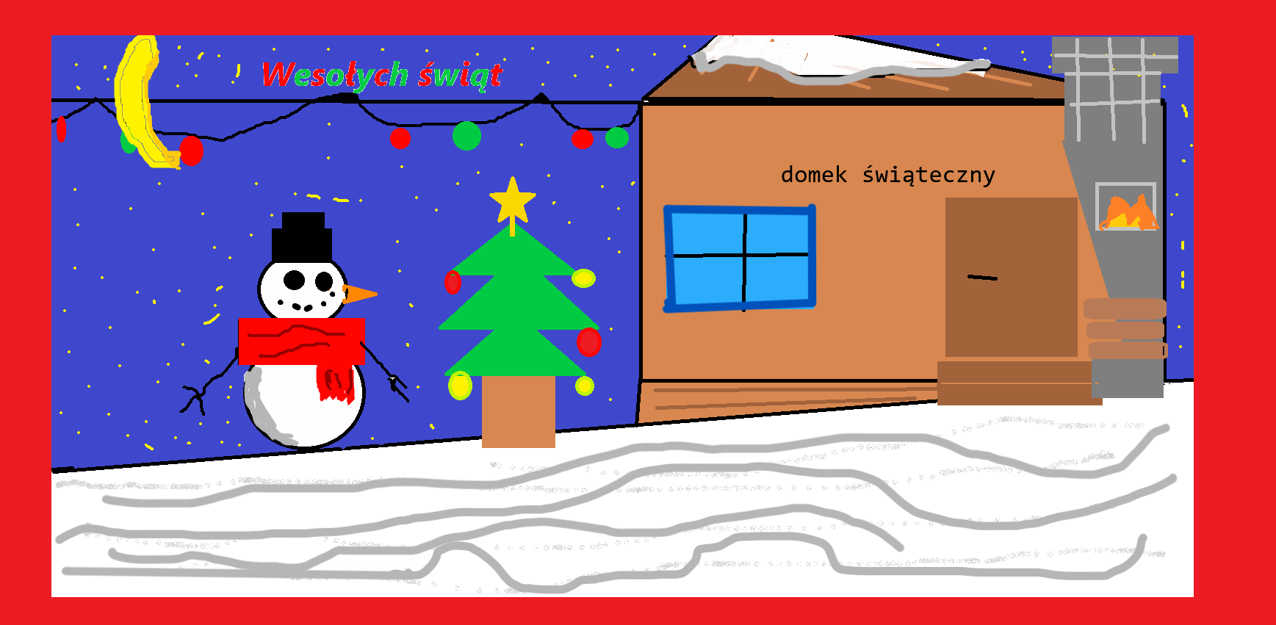

Slide 7
III miejsce
Tymoteusz Chodakowski kl. 3a

Slide 9
Klasy IV - VI

Slide 10
I miejsce
Elżbieta Madera kl. 4a

Slide 11
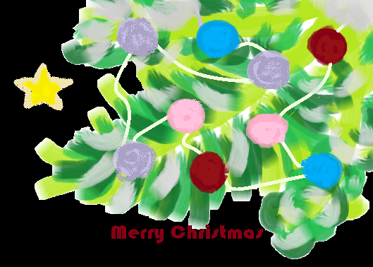

Slide 12
II miejsce
Jadwiga Pietrzak kl. 5a

Slide 13
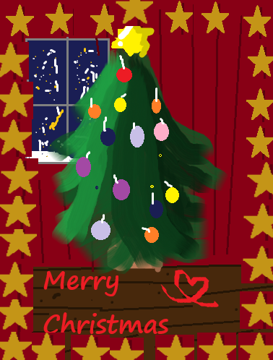

Slide 14
III miejsce
Nadia Klepacka kl. 6a

Slide 15
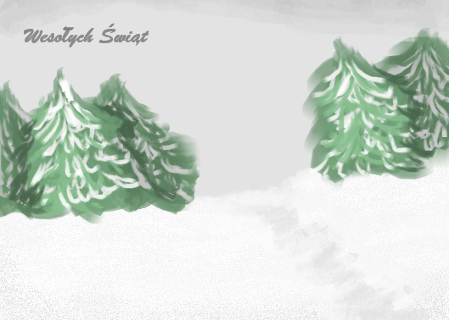

Slide 16
Klasy VII - VIII

Slide 17
I miejsce
Wanessa Luda kl. 8a

Slide 18
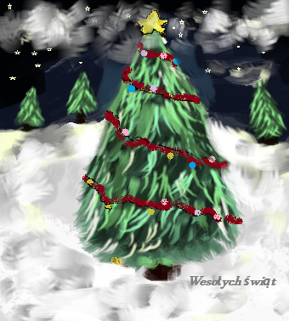

Slide 19
II miejsce
Maja Kisielewska kl. 7b

Slide 21
III miejsce
Laura Charubin kl. 7d

Slide 23
Inne prace

Slide 24
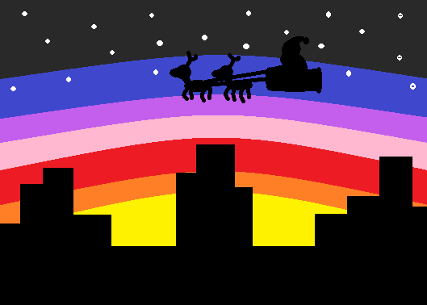
Blanka Błaszkiewicz kl. 4a

Slide 25
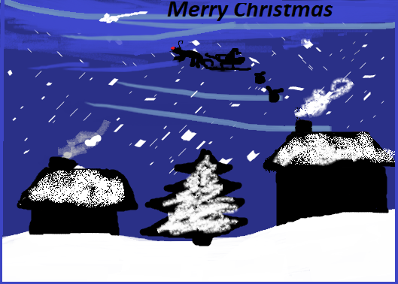
Estera Bogacz kl. 4a

Slide 26
Oliwier Malinowski kl. 5b

Slide 27
Zuzanna Ruszke kl. 6a

Slide 28
Marysia Malcharek kl. 5b

